Slide 1
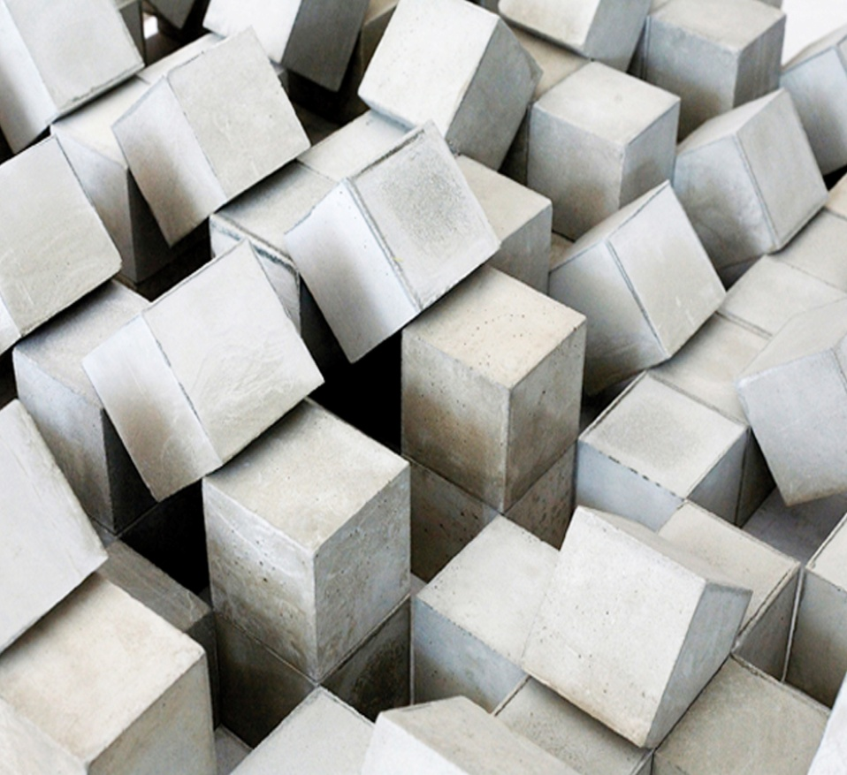
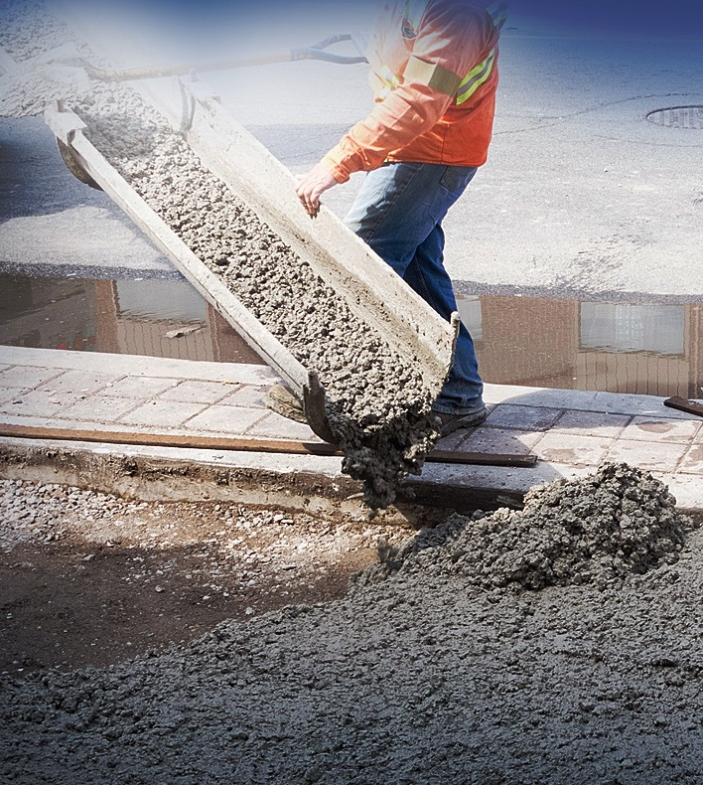
Бетон
Notes:
Бетон – жасанды тас материал, бетон қоспаларының қатаюы нәтижесінде құрамында анықталған гидротациялық байланыстырғыш зат (цемент), ұсақ (құм), ірі (малтатас, қиыршық тас) толтырғыштар, су және қажетті жағдайда қоспаларды қосу арқылы алынады.

Slide 2
Бетон құрамы

Slide 3
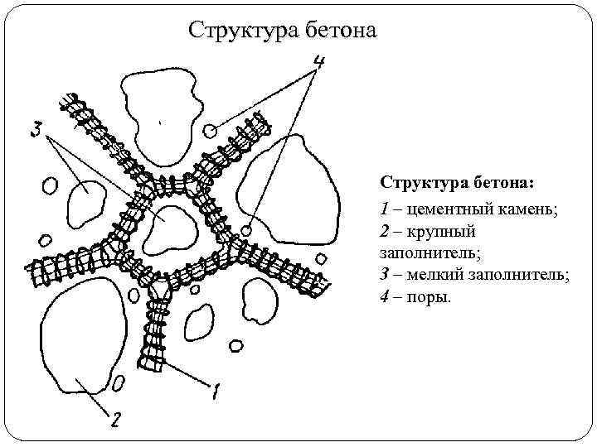

Slide 4
Цемент
Цемент. Бетон қоспаларын дайындау кезінде қолданатын байланыстырғыш зат. Оның түрлері мен оның маркасы болашақ бетон құрылымдары мен ғимараттар, олардың маңыздылығы, жұмыс өндірісінің тәсілдеріне байланысты болады.

Slide 5
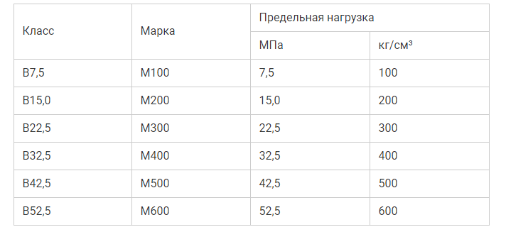
ЦЕМЕНТ МАРКАЛАРЫ

Slide 6
СУ
Су. Бетон қоспаларын дайындау үшін құрамында зиянды қоспалары жоқ, қарапайым ауыз суларын қолданады.Бетон қоспасын дайындау үшін сарқынды, өндірістік немесе тұрмыстық, батпақты суларды қолдануға болмайды.

Slide 7
Ұсақ толтырғыштар
Ұсақ толтырғыштар. Ұсақ толтырғыштар ретінде табиғи және жасанды құмдарды қолданады. Түйіршіктерінің көлемі 0,14мм-ден 5 мм-ге дейін, нақты тығыздығы ρ>1800кг/м³ үлкен болады. Жасанды құмдар тығыз, ауыр тау жыныстарын уақтау жолымен алынады. Құмның сапасын бағалау кезінде оның нақты тығыздығы, орташа, үйінді тығыздығы, түйіршіктер аралық кеуектілігі, ылғалдылығы, түйіршікті құрамы және ірілік модулін анықтайды.

Slide 8
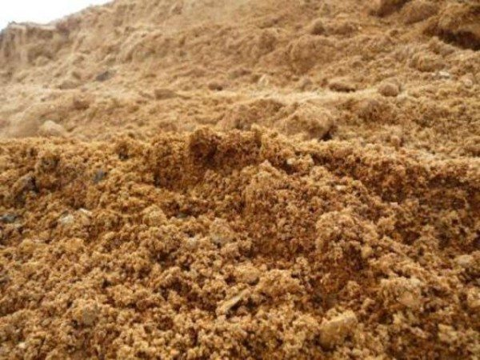

Slide 9
Құмның екі түрі бар:
Табиғи-тау жыныстарының табиғи жолмен бұзылуы нәтижесінде алынған;
Жасанды-тау жыныстарын арнайы өңдеу нәтижесінде алынған.

Slide 10
Ірі толтырғыштар
Ірі толтырғыштардың түйіршікті құрамын кептірілген ірі толтырғыштарды өлшемдері 70; 40; 20; 10; 5 ммтесікті елегішпен елеп өткізу нәтижесінде оның ең жоғарғы Д_{наиб} және ең төменгі Д_{наим}ірілік есебімен бекітеді.

Slide 11
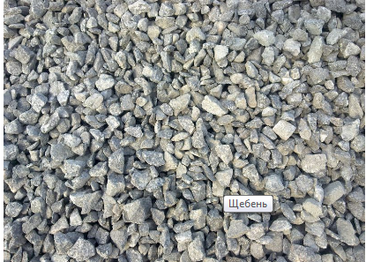
Ірі толтырғыштар

Slide 12
Қоспалар
Цементке қоспаны енгізгенде ерітінді немесе бетон қоспасындағыцемент, ерітінді тас пен бетон сапасын қарапайым және ыңғайлы тәсілмен жақсартады. Қоспалар олардың қасиетін көтеріп қоймай техникалық, пайдалану көрсеткіштерінде жақсартуға әсер етеді. Қоспаларды байланыстырғыш заттар, құрылыс ерітінділері мен бетон қоспасын өндіру кезінде қолданады. Олар бетон қоспасы сапасын өзгертумен бірге бетонның өзінің сапасына әсер етеді; ыңғайлы төселу, механикалық беріктігіне, аязға төзімділігі, сызатқа төзімділігі, суға төзімділігі, сусіңірмеушілігі, жылу өткізгіштігі, қоршаған ортаға төзімділігіне әсер етеді.

Slide 13
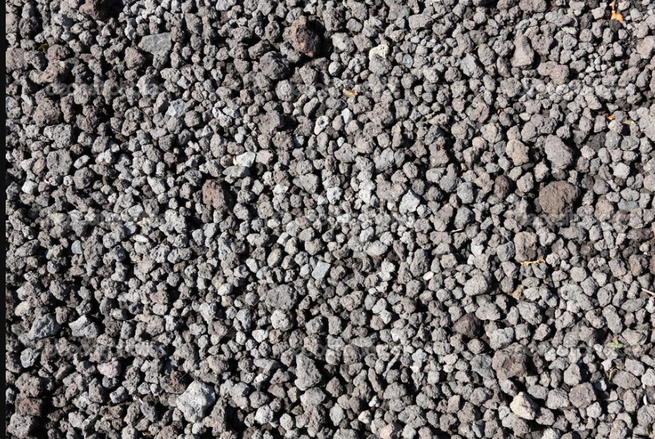
Қоспалар
Notes:
Вулкан шлагы

Slide 14
Бетондар тығыздығы бойынша
Орташа тығыздығына (көлемі бойынша) байланысты аса ауыр (2500 кг/м³-ден жоғары),
ауыр (1800 — 2500 кг/м³),
жеңіл (1800 — 500 кг/м³),
өте жеңіл (500 кг/м³-ден төмен) болып бөлінеді.

Slide 15
Бетон құрамындағы байластырғыш түріне
қарай: органикалық емес байластырғыштармен алынған бетон (цементті бетон, гипсбетон, силикатты бетон, т.б. арнайы бетондар) және органикалық байластырғыш заттармен алынған бетон (асфальтбетон, полимербетон) болып жіктеледі.

Slide 16
1. Бетон қоспаларын дайындау, тасымалдау мен төсеу.
2. Жаңа төселген бетонды баптау және оның сапасын бақылау.
Бетон қоспалары стационарлы бетон зауыттарда немесе жылжымалы бетон араластырғыш құрылғыларда дайындалады. Бетон қоспасы сапасына (біртектілік) оны дайындау үдерісіндегі араластыру сапасы әсер етеді. Араластыру ұзақтығы бірнеше минутты құрайды. Бетон қоспасын қайтадан араластыру оны дайындаған сәттен 3-5 сағат арасында рұқсат етіледі. Бетон қоспасын дайындаудың маңызды жағдайы - құрама материалдарды мұқият өлшеу (дозировка).

Slide 17
Дайын бетон қоспаларын төсеу орнына тасымалдау ұзақтығы 1 сағаттан аспауы тиіс. Қазіргі кезде бетон қоспаларын механикаландырылған бетон төсегіштер, бетон үлестіргіштер көмегімен төсейді. Бетон қоспаларын төсеу әдісінің көп тараған түрі-дірілдету

Slide 18
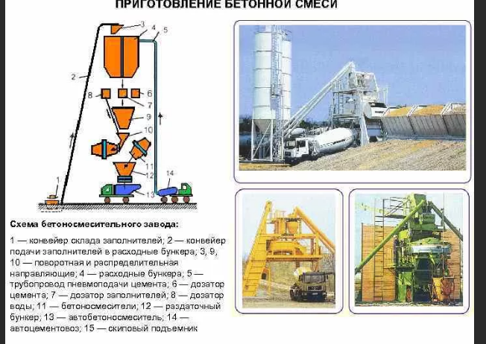
Бетон қоспасын дайындау

Slide 19
Бетон қоспасын төсеу
Қазіргі кезде бетон қоспаларын механикаландырылған бетон төсегіштер, бетон үлестіргіштер көмегімен төсейді. Бетон қоспаларын төсеу әдісінің көп тараған түрі-дірілдету. Бетон қоспаларын дірілдету кезінде оның қоспалары арасындағы үйкеліс төмендейді, аққыштығы жоғарылайды, қоспа ауыр тұтқыр сұйық күйге енеді және меншікті салмағы әрекетімен нығыздалады

Slide 20
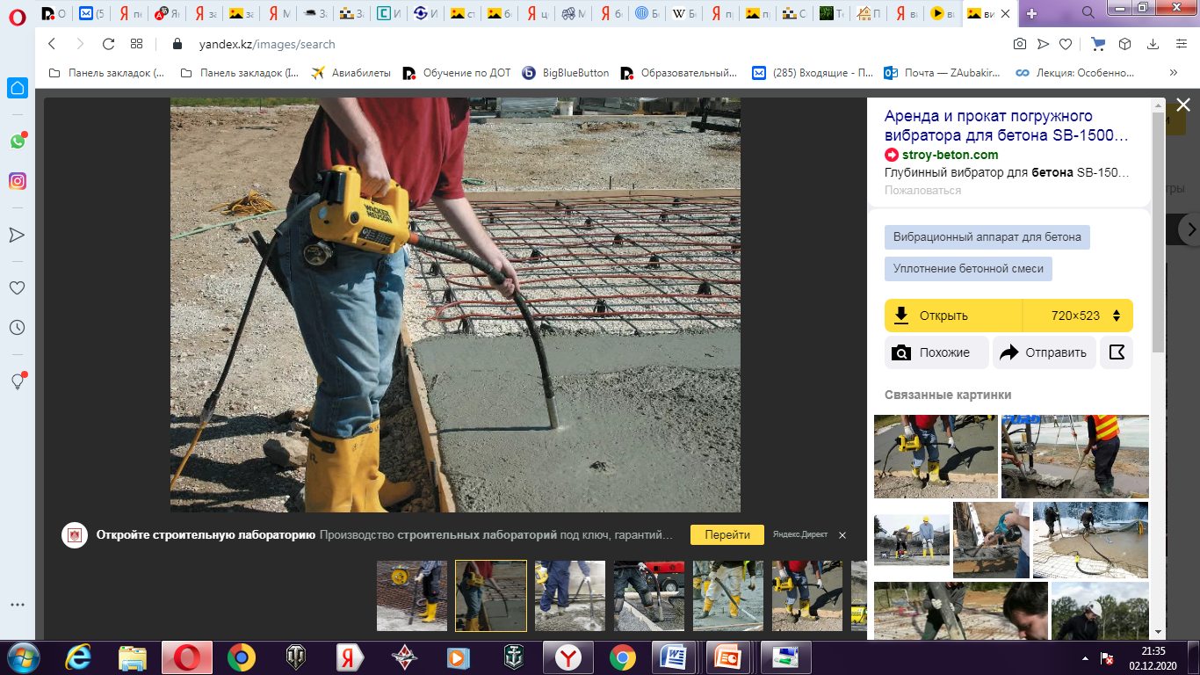

Slide 21
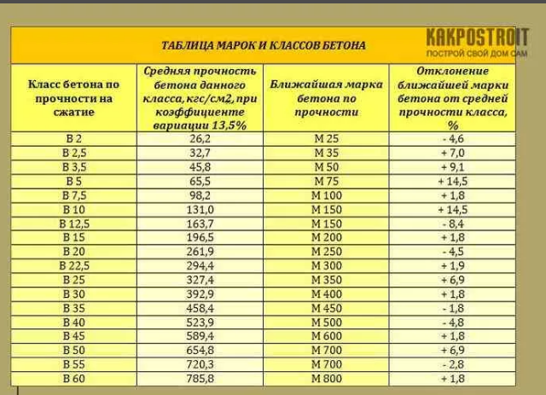
КЛАСС және Марка

Slide 22
https://youtu.be/MWgY7Q4Sx7s

